Slide 1
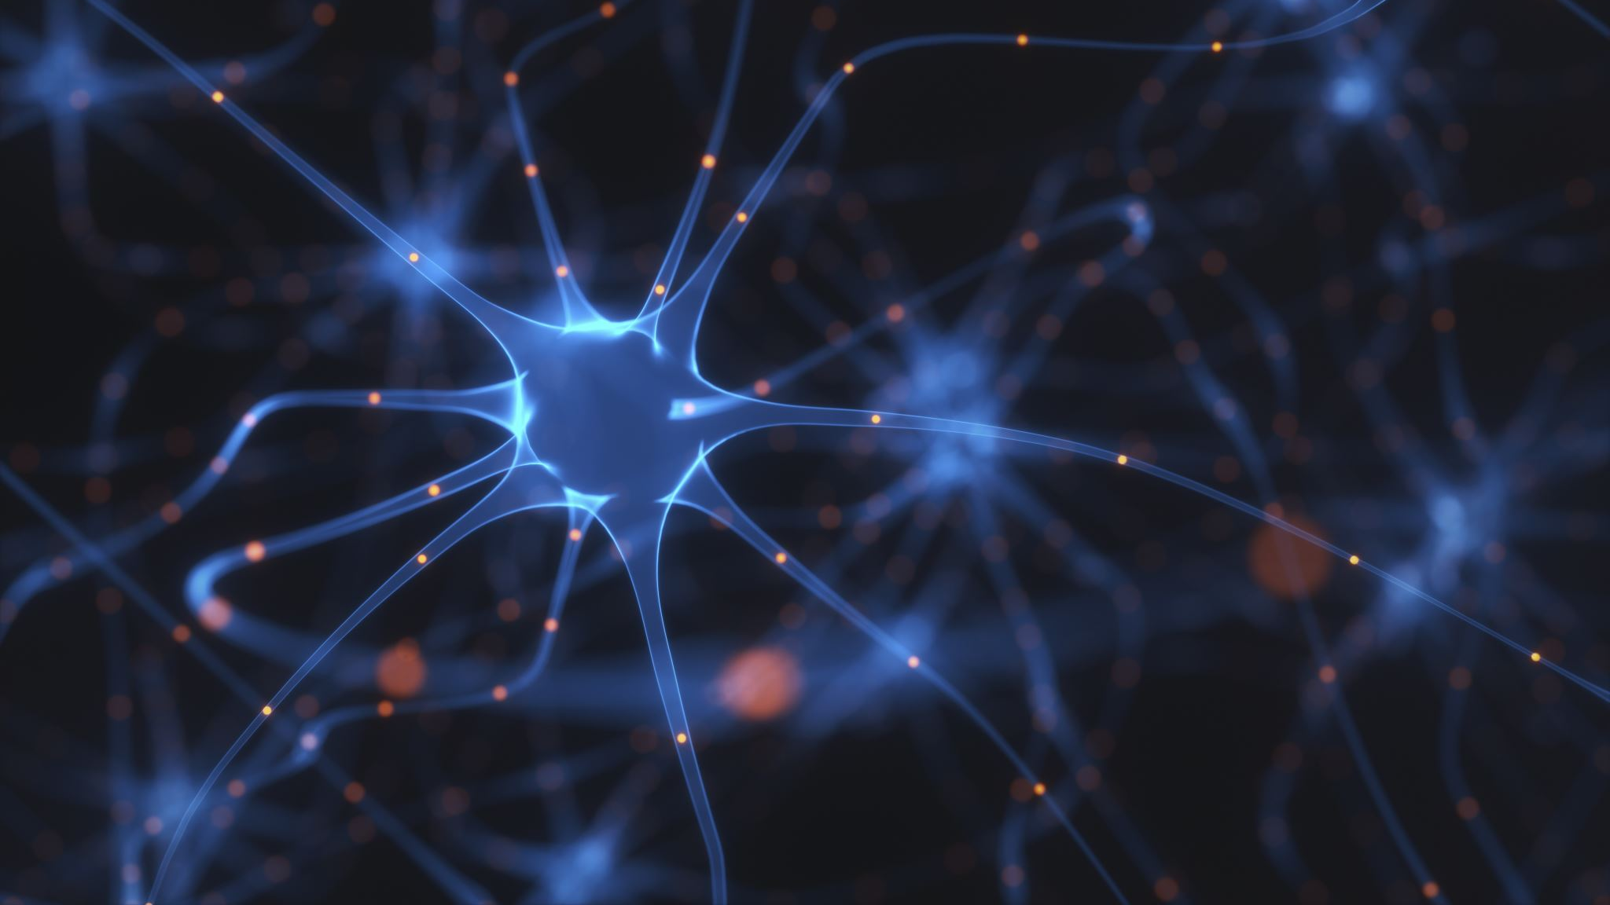
Úvod do teorie neuronových sítí
Kamila Lepkova
Biomedicínské inženýrství (ČVUT),
Kognitivní systémy a neurovědy (CIIRC)
kamila.lepkova(at)cvut.cz

Slide 2
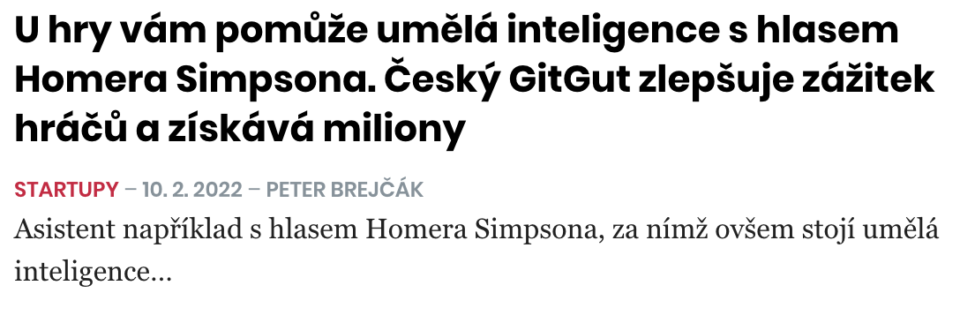
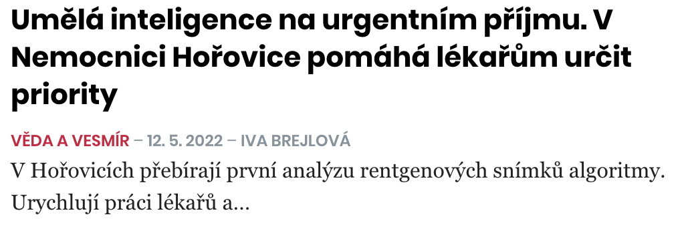
Umělá inteligence (AI)

Slide 3
Umělá inteligence (AI)
Oblast informatiky, která se zabývá vytvářením počítačových systémů schopných provádět komplexní úlohy
Zpracování velkého objemu dat, přirozeného jazyka a signalů, rozpoznávání obrazů a zvuků, učení se z příkladů a zkušeností, předvídání budoucích událostí nebo řešení složitých problémů.
Silná / Slabá AI
S učitelem / bez učitele / zpětnovazebná

Slide 4
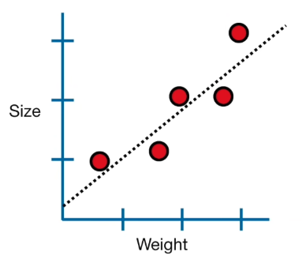
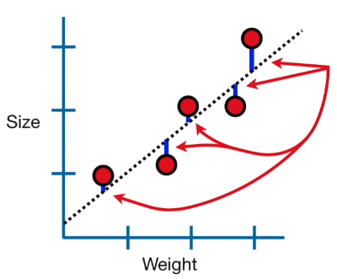
Lineární Regrese
Mezi nezávislými a závislými proměnnými se vytvoří vztah proložením na přímku = regresní přímku
Y = a * X + b
Metoda nejmenších čtverců (least squares)

Slide 5
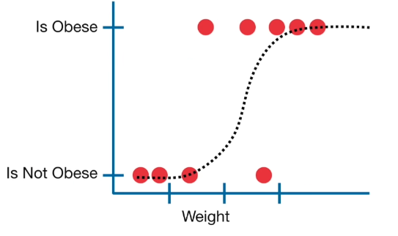
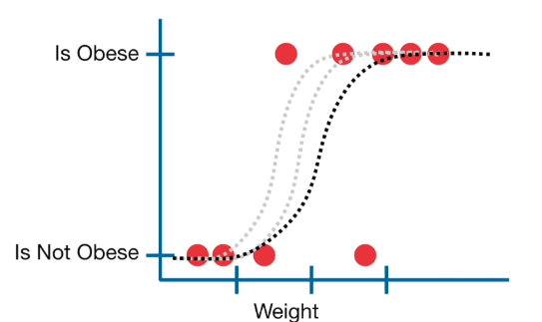
Logistická Regrese
Používá k odhadu diskrétních hodnot (0, 1) ze sady nezávislých proměnných
Předpovídá pravděpodobnost pomocí logistické funkce
Maximální pravděpodobnost (Maximum Likelihood)

Slide 6
Neuronová síť
Struktura / algoritmus / model určený pro paralelní zpracování dat, který se skládá z velkého počtu výkonných prvků - neuronů.
Inspirován neurofyziologickými poznatky o struktuře a činnosti neuronů živých organismů.
Schopnost extrahovat a reprezentovat závislost, učit se z předchozí zkušenosti, řešit nelineární úlohy, generalizovat znalosti.
Aplikace: regrese, klasifikace, shluková analýza, optimalizace, predikce, filtrace, komprese dat
Využití v reálném světě: lékařství (detekce, segmentace),

Slide 7
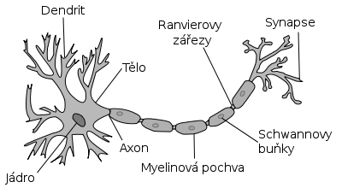
Základní stavební jednotka – Perceptron / Neuron
Biologický neuron: sběr, zpracování a přenos informací
vstup (dendrity) / tělo (soma) / výstup (axon)

Slide 8
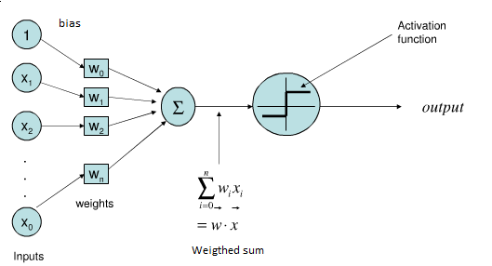
Perceptron - Neuron

Slide 9
Části perceptronu
Vstup (Input): specifické informace (reálné číslo: velikost, barva,…)
Váhy (Weights): důležitost informace (reálné hodnoty)
Práhová hodnota (Bias): speciální váha
Výstup (Output): třídy, shluky,…
Aktivační funkce (Activation function)

Slide 10
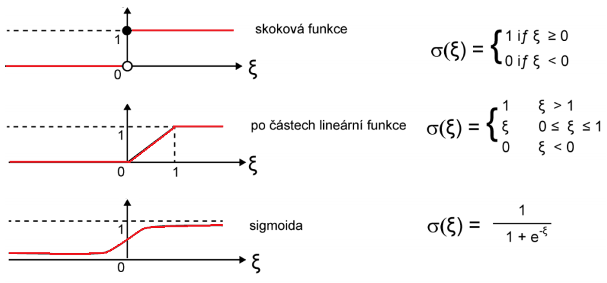
Aktivační funkce (α)
Skoková • Po částech lineární
(Step function) (Rectified Linear Unit function - ReLU)
Sigmoidální
(Sigmid function)

Slide 11
Příklad fungování perceptronu (tan-sigmoid)

Slide 12
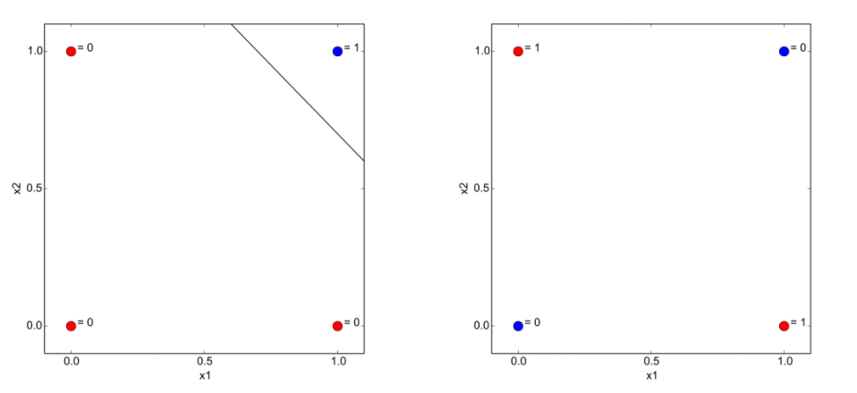
Perceptron
Schopný klasifikace do dvou tříd – třídy musí být lineárně separované

Slide 14
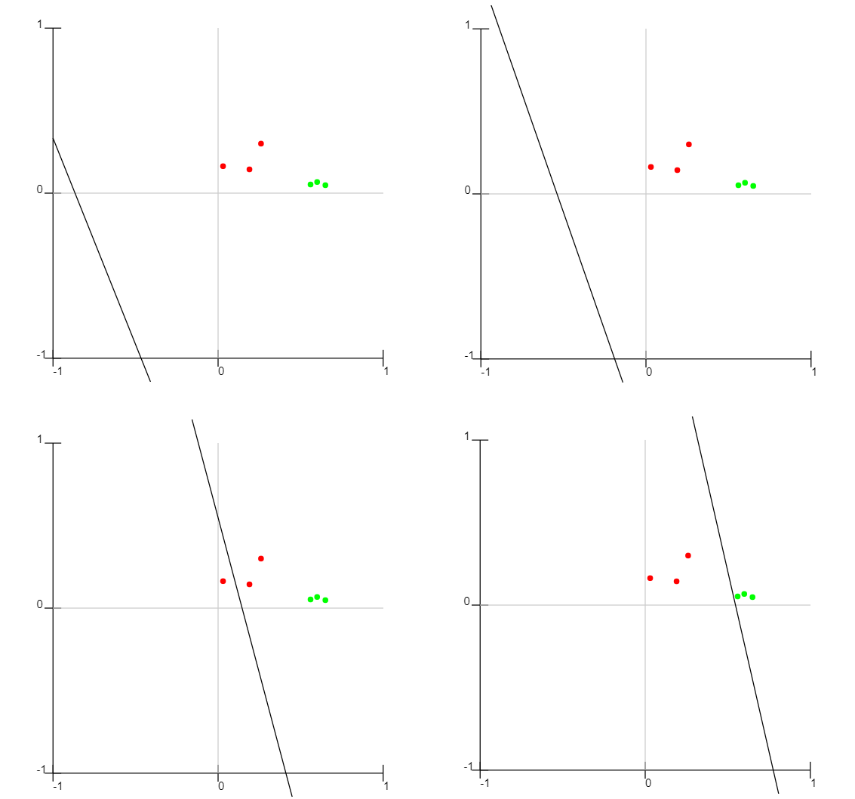

Slide 15
Rozdělení neuronových sítí
Podle počtu vrstev: - Jednovrstvé (Hopfieldova síť, Kohonenova síť)
- Vícevrstvé (MLP, Konvoluční síť)
Podle směru trénování: - Dopředné (Feed-forward)
- Rekurentní (Recurrent)
Podle algoritmů učení: - S učitelem (Supervised)
- Bez učitele (Unsupervised)
Podle stylu učení: - Deterministické (Backpropagation)
- Stochastické (Náhodné nastavování vah)

Slide 16
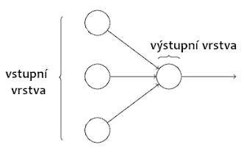
Jednovrstvé / Vícevrstvé

Slide 17
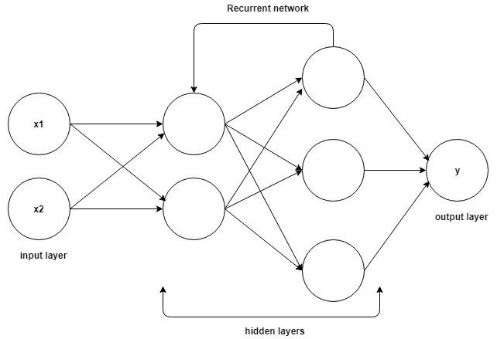
Dopředné / Rekurentní

Slide 18
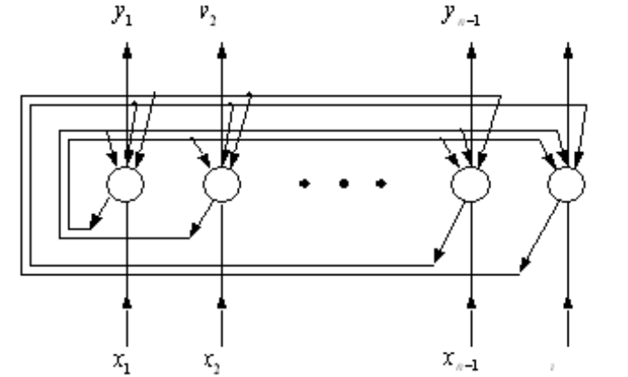
Hopfieldova síť
Jednovrstvá, rekurentní (zpětnovazební) síť
Zapamatování vstupních vzorů, vybavování
Výstup neuronu je připojen na vstupy všech ostatních kromě jeho samotného.
Použití: asociativní paměť,
klasifikátor, optimalizace

Slide 19
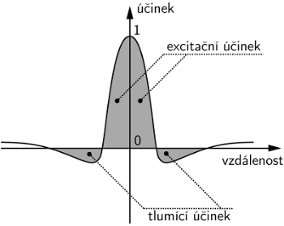
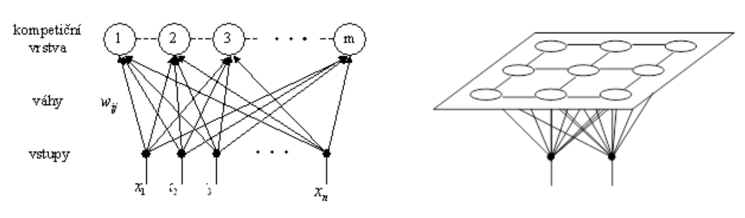
Samoorganizující se neuronové sít / Kohonenova síť (SOM - Self Organizing Map)
Jednovrstvá síť s dopředným šířením,
Učící algoritmus ve variantě "učení bez učitele" provádí pouze analýzu vstupních dat (shlukovou analýzu)
Neuronová síť obsahuje jedinou vrstvu neuronů (mřížka)

Slide 20
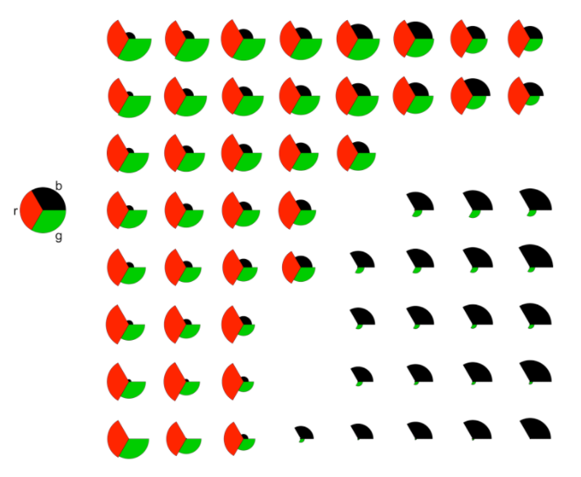

Slide 21
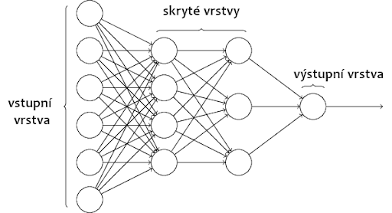
Vícevrstevná neuronová síť (MLP – Multi Layer Perceptron)
Vstupní – Skrytá – Výstupní vrstva
Nejpoužívanější neuronová síť
Použití: predikce, klasifikace, aproximace

Slide 22
Vytváření neuronové sítě
1. Inicializace parametrů (váhy, bias)
2. Definování aktivační funkce (sigmoid, ReLU)
3. Definování chybové funkce (MSE, CE)
4. Dopředné šíření (Forward Propagation)
5. Spočítání chyby
6. Zpětné šíření chyby (Back Propagation)
7. Úprava vah
8. Nová iterace (zpět na krok č. 4)

Slide 23
Fungování neuronové sítě

Slide 24
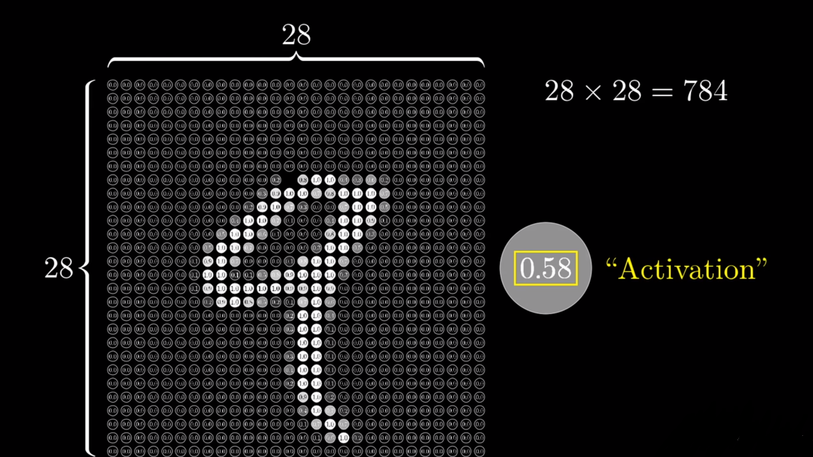

Slide 25
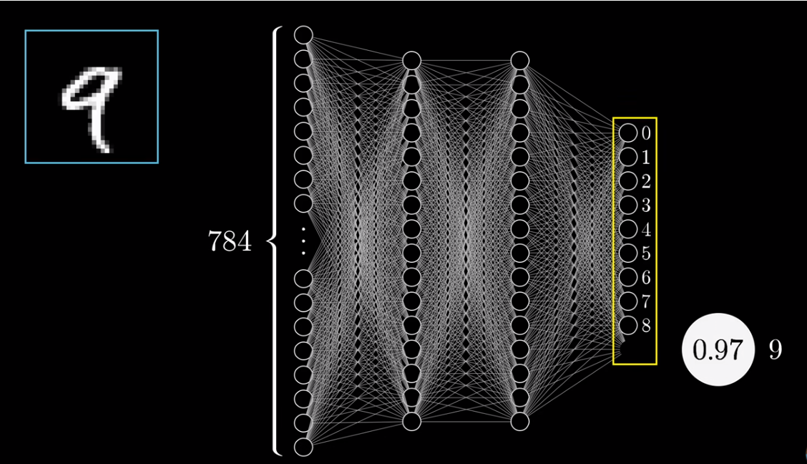

Slide 26
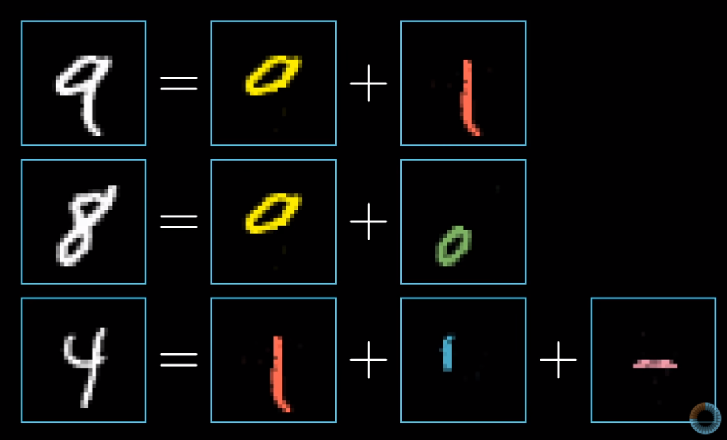

Slide 27
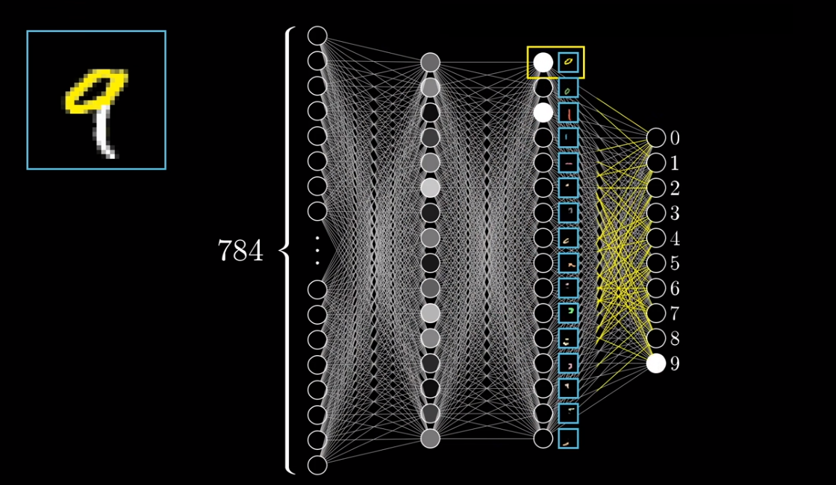

Slide 28
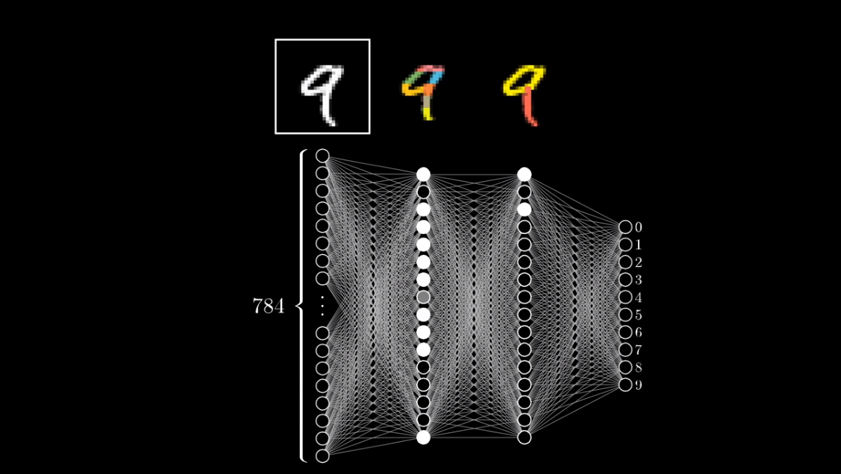

Slide 29
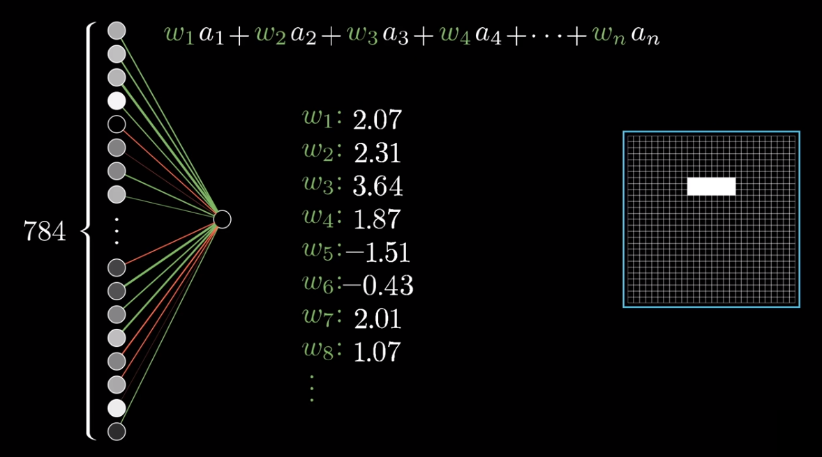

Slide 30
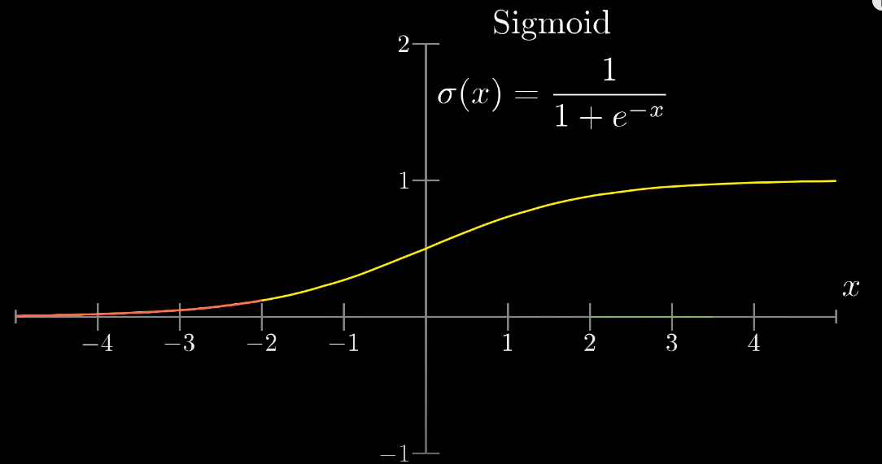

Slide 34
Učení Neuronové sítě

Slide 35
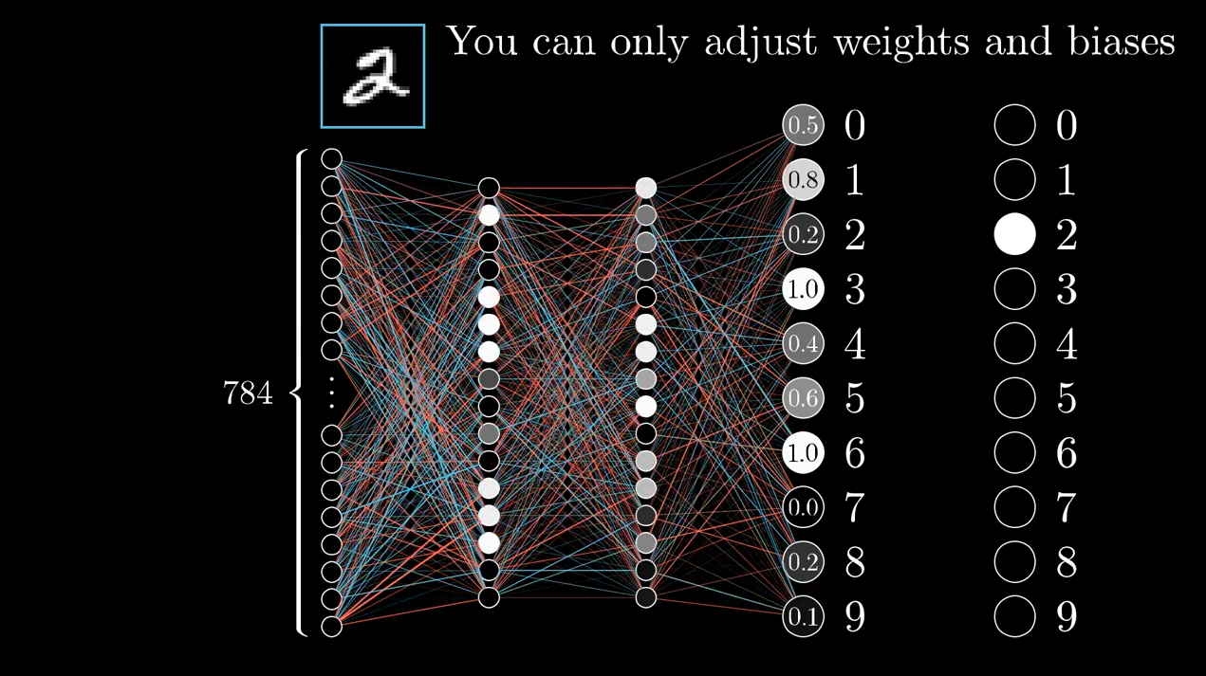

Slide 36
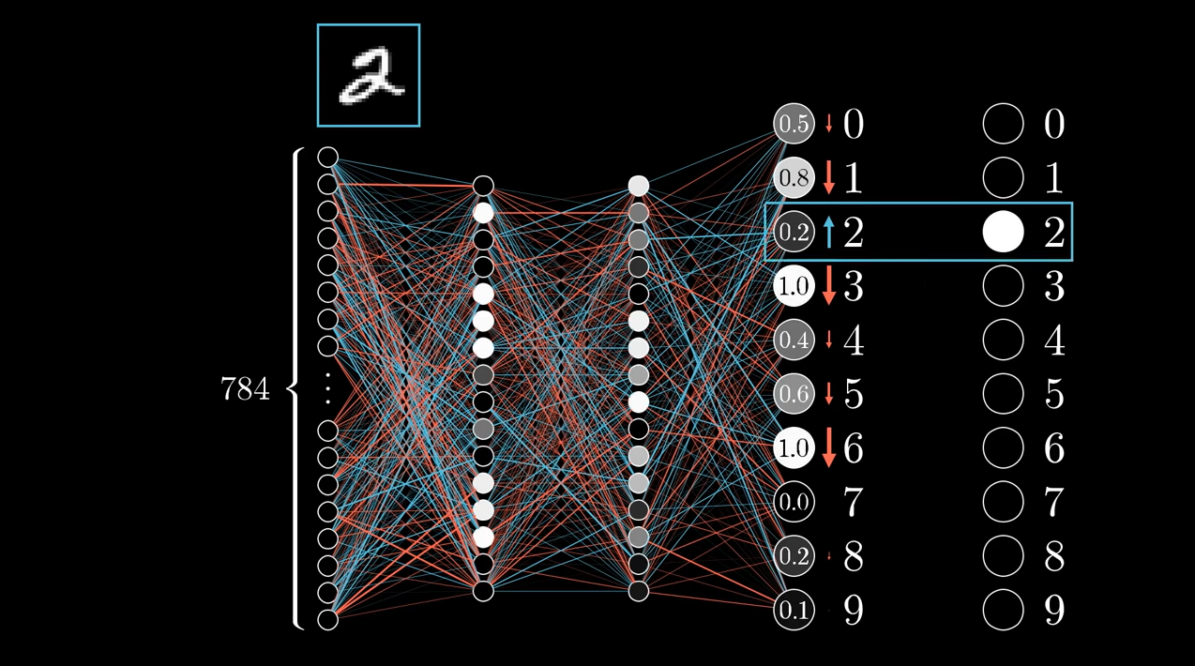

Slide 42
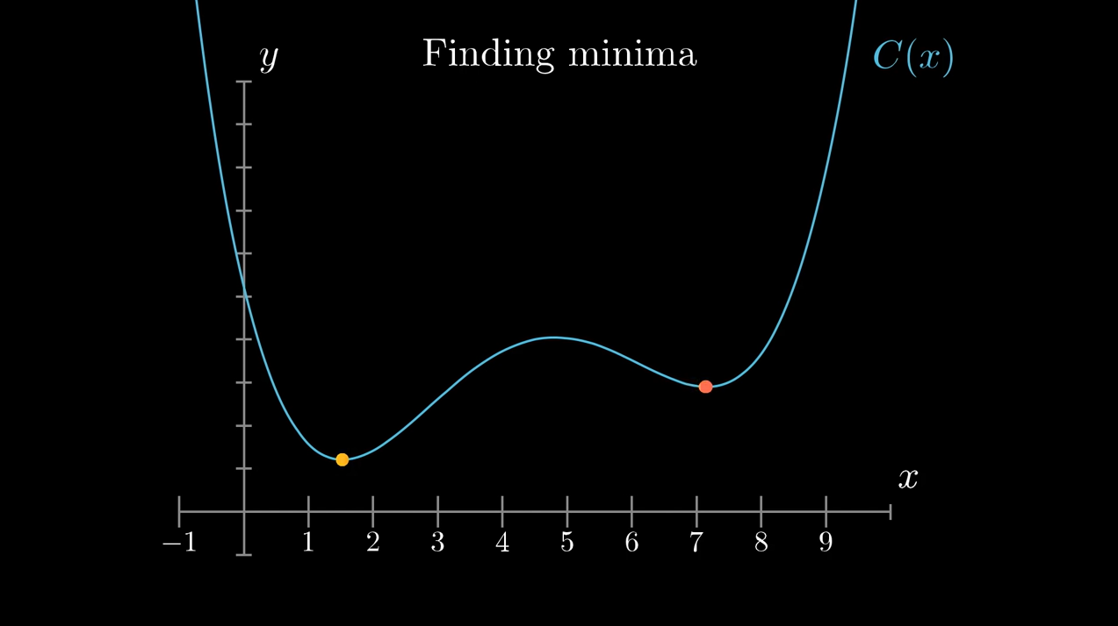

Slide 43
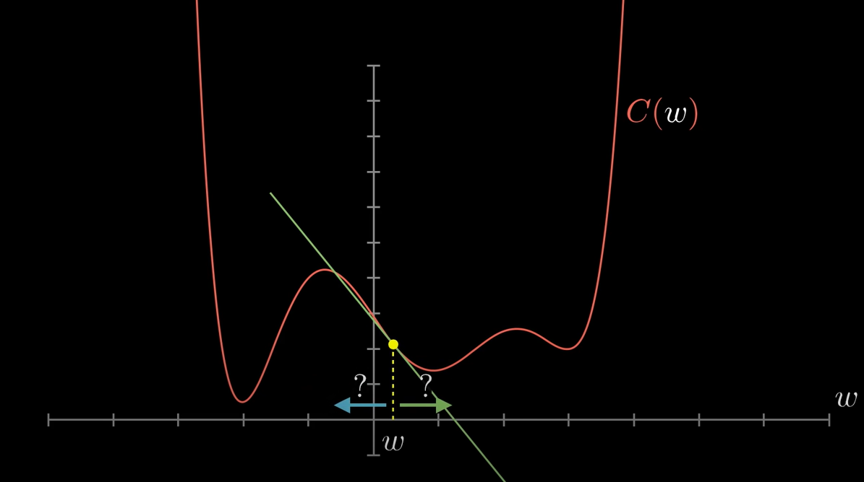

Slide 44
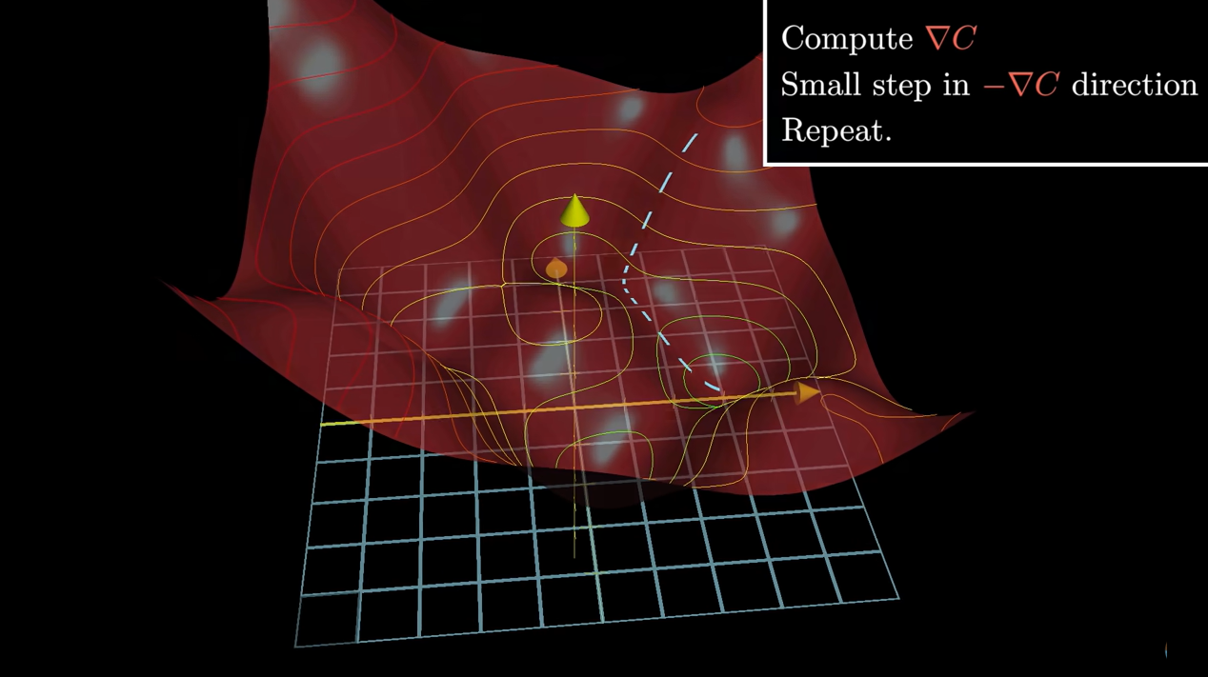

Slide 45
Algoritmus zpětného šíření (Back propagation)
Vstup – Skryté vrstvy – Výstup
Výpočet chyby
Zpětné šíření chyby
Úprava vah

Slide 46
Řetězové pravidlo (Chain rule)

Slide 47
Back Propagation

Slide 49
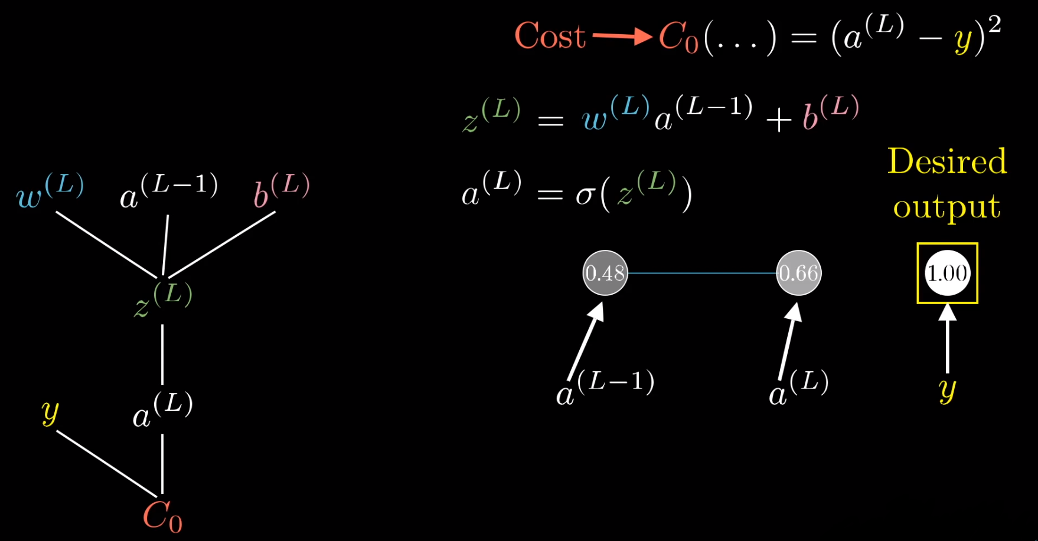

Slide 51
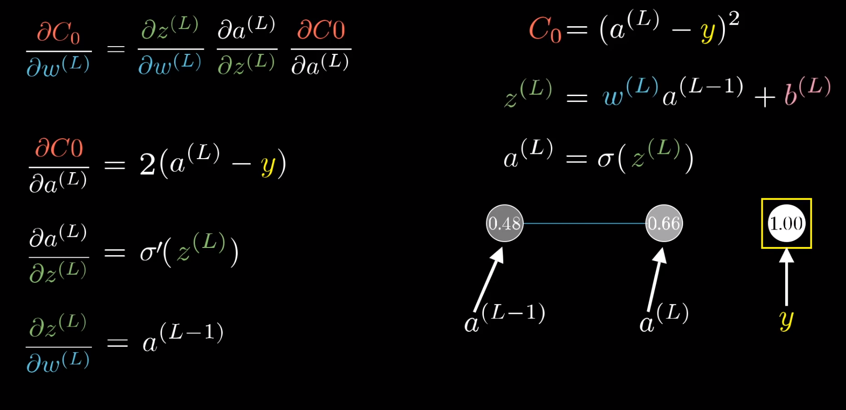

Slide 52
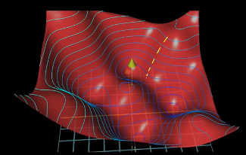

Slide 53
Chybové funkce
Čtvercová chyba (MSE - Mean Squared Error)
Křížová entropie (CE - Cross-Entropy)

Slide 54
Problémy neuronových sítích
Málo dat
Špatně označená data
Přeučení neuronové sítě (Overfitting)
Nenaučení neuronové sítě (Underfitting)
Dlouhé učení

Slide 55
Overfitting, Underfitting

Slide 56
Regularizace Neuronové sítě
Počet skrytých vrstev a neuronů
Rozšiřování a normalizace dat
L2 regularizace
Míra učení (Learning rate)
Včasné zastavení (Early stopping)
Dropout regularizace
Mini-batch gradient descent
Momentum

Slide 57
Počet skrytých vrstev a neuronů

Slide 58
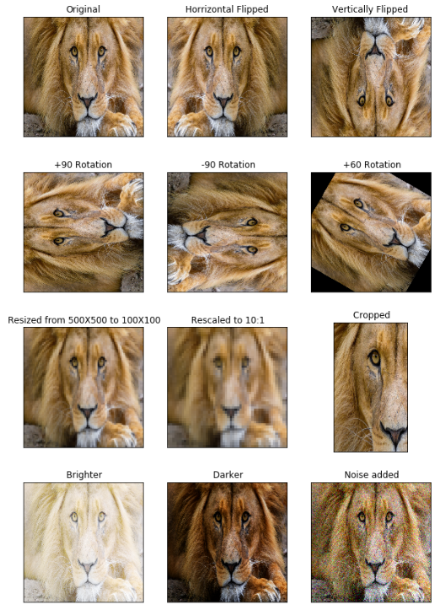
Rozšiřování dat
Otáčení
Ořezávání
Distorze

Slide 59
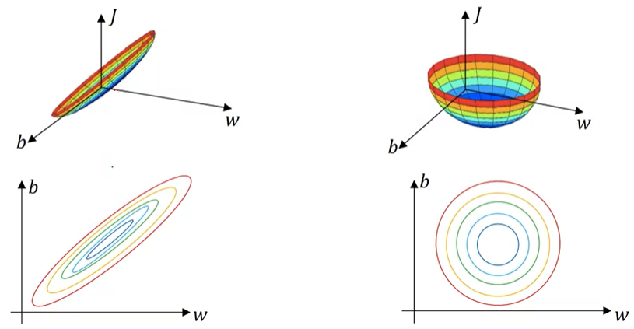
Normalizace dat

Slide 60
L2 regularizace

Slide 61
Míra učení (Learning rate)

Slide 62
Včasné zastavení (Early stopping)

Slide 63
Dropout regularizace

Slide 64
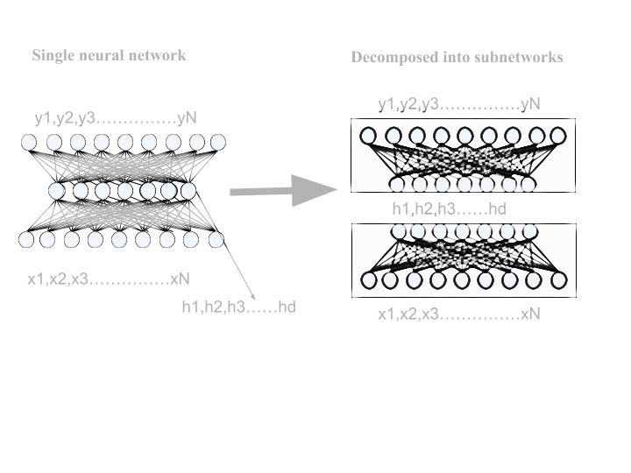
Mini-batch gradient descent

Slide 65
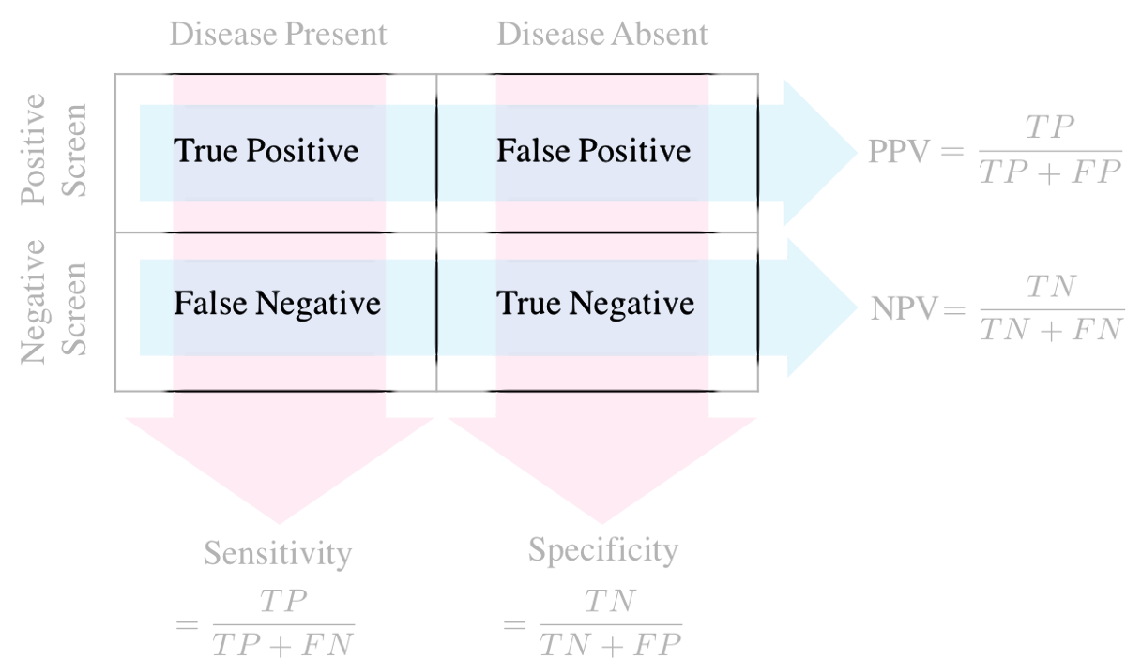
Testování neuronové sítě
Senzitivita
Specificita
F1 skóre

Slide 66
Machine Learning (Strojové učení)
Odvětví umělé inteligence (AI) a informatiky
Využití dat a algoritmů k napodobování způsobu, jakým se lidé učí, postupně zlepšuje svoji přesnost.
Statistické metody
Strojové učení je při učení více závislé na lidském zásahu

Slide 67
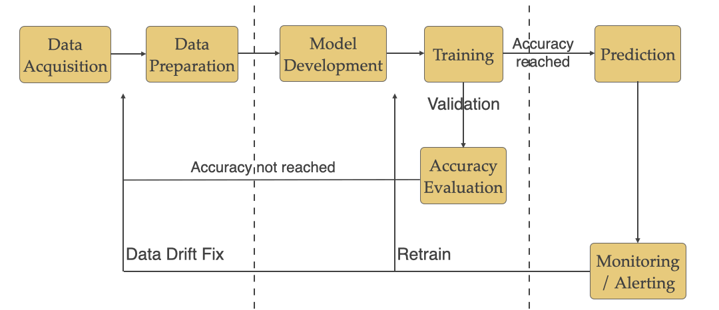
Jak funguje Machine Learning
Rozhodovací proces - odhad predikce / klasifikace
Chybová funkce - vyhodnocení predikce / klasifikace
Proces optimalizace modelu - upravení váh, aktualizace váh

Slide 68
Typy Machine Learning
Supervised Machine Learning: používá označené datové sady k trénování (Logistická regrese, Random Forest, Support Vector Machine)
Unsupervised Machine Learning: analýza a seskupování neoznačených datových sad (Analýza hlavních komponent (PCA), Singulární rozklad (SVD), k-means)
Semi-supervised Machine Learning: během tréninku se použije menší označená datová sada, která vede ke klasifikaci neoznačené datové sady (Semi-supervised support vector machine, klastrování)

Slide 69
Aplikace Supervised Machine Learning
Bioinformatika (struktura duhovky, otisky prstů)
Rozpoznání řeči
Detekce spamu
Klasifikace patologického a fyziologického stavu pacienta

Slide 70
Aplikace Unsupervised Machine Learning
Clustering (K-means)
Vizualizace
Komprese (PCA)
Detekce anomálií

Slide 71
Aplikace Semi-supervised Machine Learning
Analýza hlasu
Klasifikace obsahu webu
Klasifikace proteinové sekvence
Klasifikace textových dokumentů

Slide 72
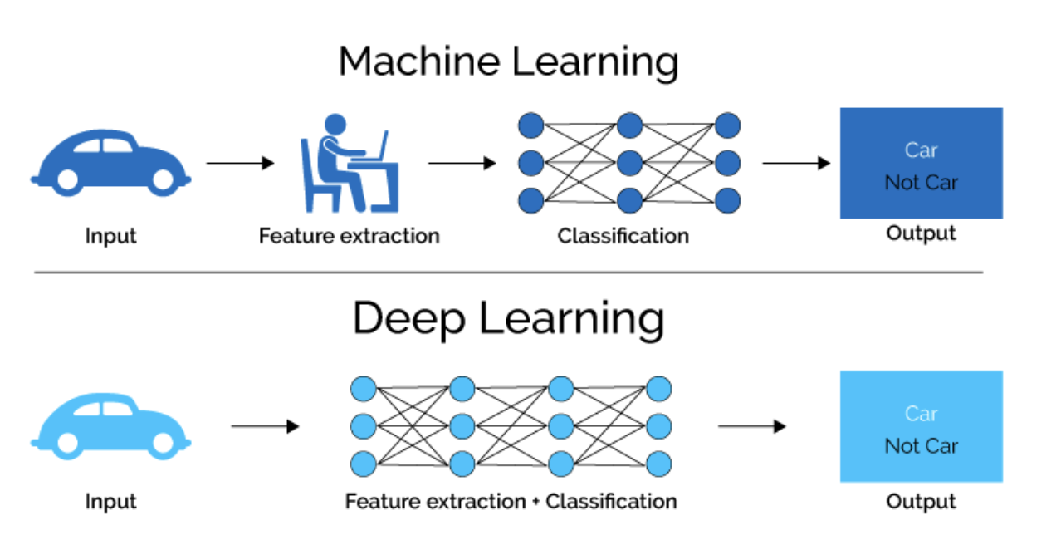
Deep Learning (Hloubkové učení)
Odvětví strojového učení
Automatizuje extrakci příznaků

Slide 73
Architektura Konvolučních Neuronových Sítí

Slide 74
Konvoluční neuronové sítě
Konvolučními vrstvy,
Vrsty s podvzorkováním = mean – max pooling
Fully connected Layers
Primárním účelem je extrahovat vlastnosti obrázku a na základě těchto vlastností zařadit obrázek do správných skupiny

Slide 76
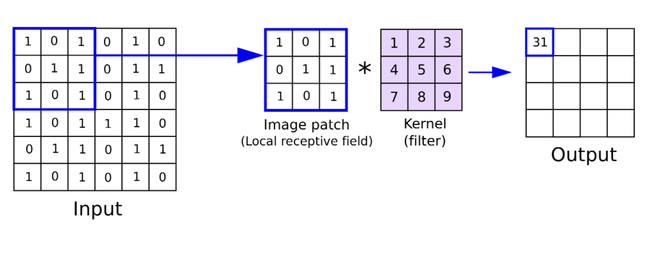
Konvoluční vrstva
Extrakce prvků se provádí pomocí konvolučních vrstev.
Různé konvoluční filtry

Slide 78
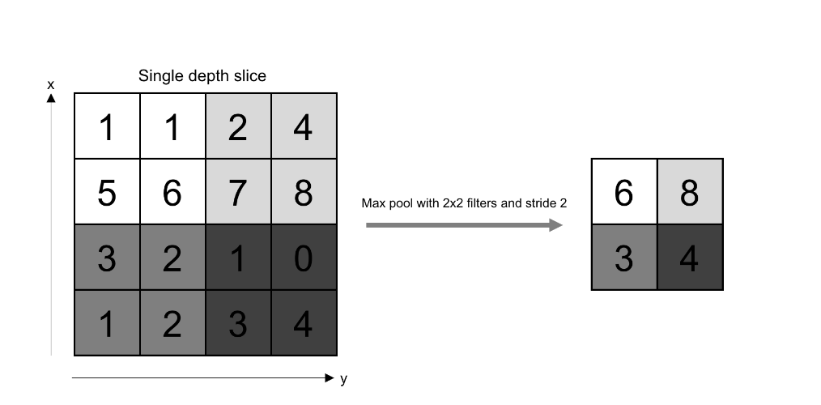
Poolling
Používá se k podvzorkování a lepší reprezentaci ionformací
Max Pooling

Slide 79
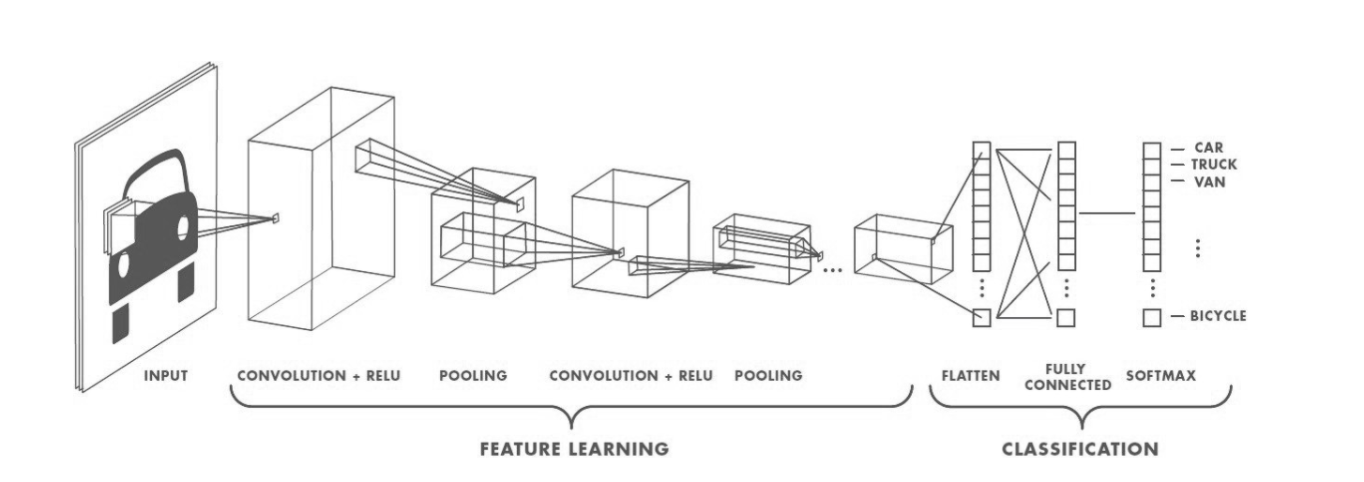
Fully Connected Layer
Mapa vlastností je spojená do poslední vrstvy

Slide 80
Softmax Layer

Slide 81
Architektura LSTM

Slide 82
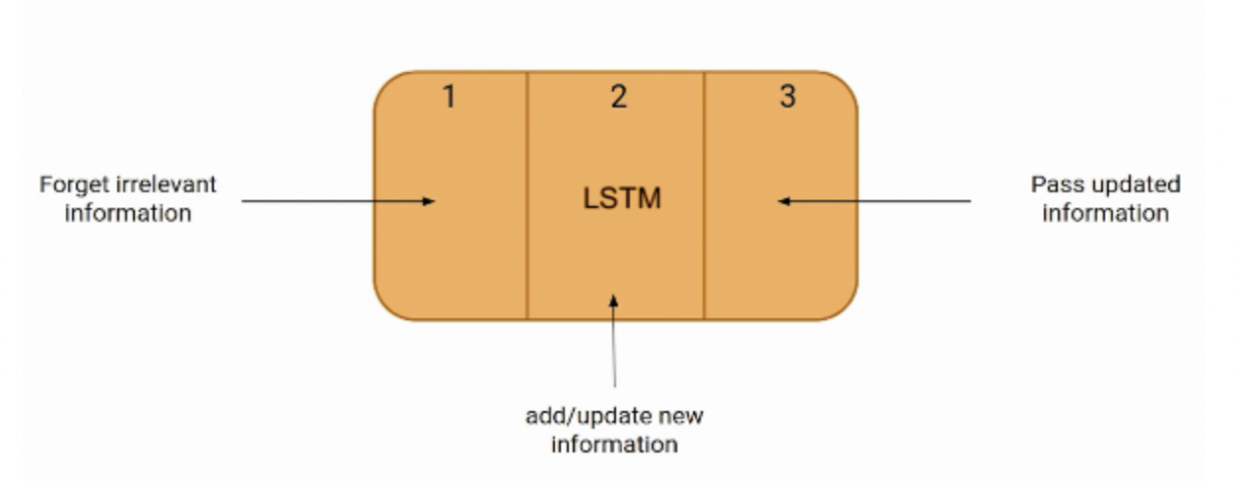
LSTM - Long Short-Term Memory
Typ rekurentní neuronové sítě (RNN)
RNN nicméně zapomínají dlouhodobé závislosti / informace
Časové řady a sekvence
Schopnost naučit se a zapomenout informace

Slide 83
LSTM
Pamět je regulována pomocí brán (gates)
- sigmoid a tanh aktivační funkce
Vstupní brána:
rozhoduje jakou novou informaci přijmout a
uložit do paměťové buňky
Zapomínací brána:
rozhoduje co zapomenout
Výstupní brána
rozhoduje jakou infomrmaci poskytnout jako
výstup
Rozpoznání řeči, předpověď časových řad, strojový překlad

Slide 84
Budování neuronových sítí (Python)
Klasifikace do dvou tříd
Jedna skrytá vrstva
Nelineární aktivační funkce
Cross-entropy chybová funkce
Forward and Back Propagation

Slide 85
Knihovny
Numpy (matematické funkce)
Sklearn (data mining + data analysis)
Matplotlib (vykreslování)
testCases (příklady)

Slide 87
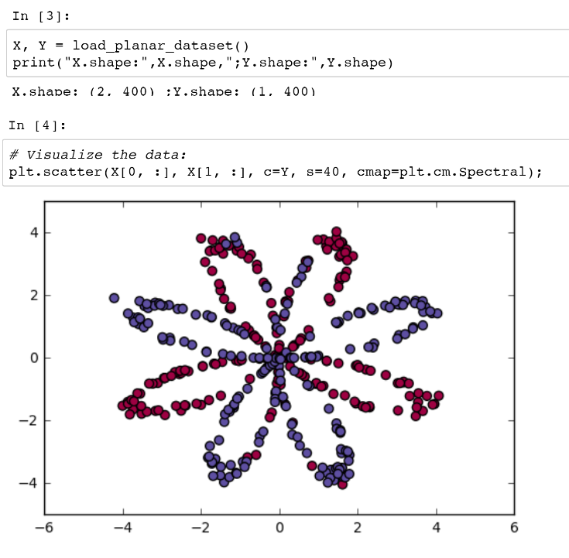
Data
X = features (x1, x2)
Y = labels (red = 0, blue = 1)

Slide 89
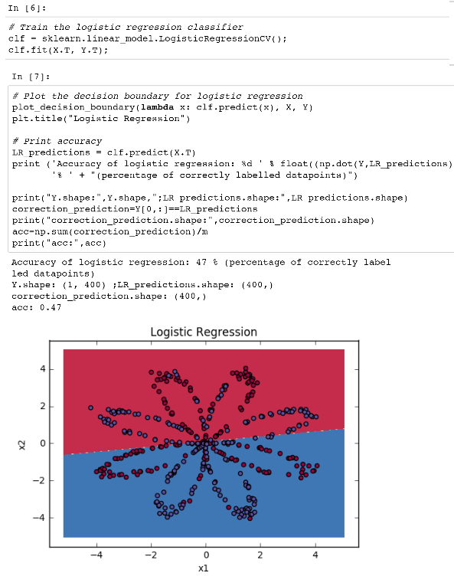
Logistická regrese

Slide 90
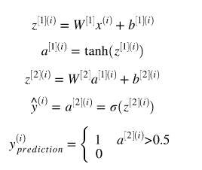
Neuronová sítě - model
Definovat strukturu NN (input, skryté vrstvy)
Inicializovat parametry
Smyčka: forward propagation, vypočítat chybu, back propagation, upravení parametrů)

Slide 91
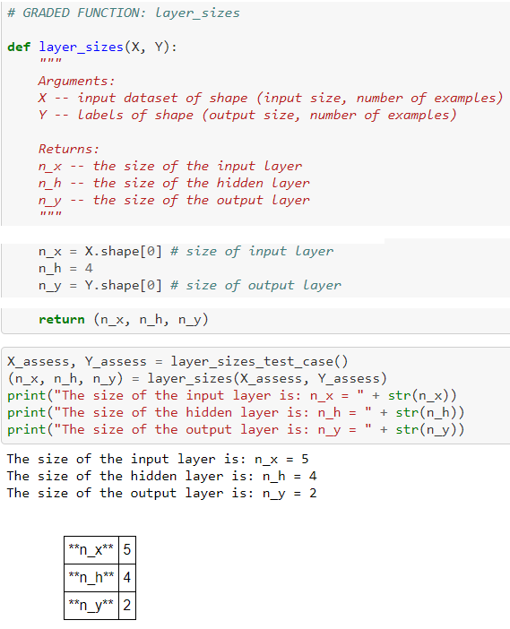

Slide 92
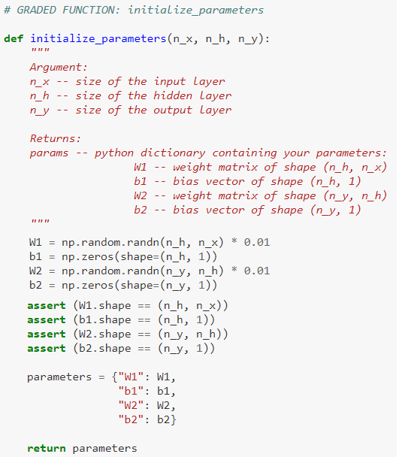

Slide 93
